Slide 1
第四章 串(String)

Slide 2
教学内容：串的数据类型定义；串的定长顺序存储结构、块链存储结构和堆分配存储结构；串的各种基本操作的实现及其应用；
教学要求：
1．理解串的基本操作的定义，并能利用这些基本操作实现串的其他各种操作的方法。
2．熟练掌握在串的定长顺序存储结构、堆存储结构以及两种存储结构上实现串操作的基本方法。
3．了解串操作的应用方法和特点。
重点：串的堆存储结构以及在其上实现串操作的基本方法。
难点：串的堆存储结构以及在其上实现串操作的基本方法。

Slide 3
4.1 串类型的定义
串的实例
  文字处理，编程语言，信息检索等实际应用中，经常需要处理各种字符串
  如“I love China.”，“if(c<0) return false”，“data structure”，等等都是字符串的实例。
串是在计算机应用中使用最广泛的一种数据结构。

Slide 4
一、串的基本概念
串：是零个或多个字符组成的有限序列。一般记作S= ‘a₁a₂a₃…a_{n}’，其中：
  S 是串名，单引号括起来的字符序列是串值；
  a_{i}(1≤i≤n)可以是字母、数字或其它字符；
  串中所包含的字符个数称为该串的长度。

Slide 5
  长度为零的串称为空串(Empty String)，它不包含任何字符。
  仅由一个或多个空格组成的串称为空白串(Blank String)
注意：空串和空白串的不同，例如‘ ’ 和‘’分别表示长度为2的空白串和长度为0的空串。
串相对线性表的特殊性：数据元素类型必须是字符型

Slide 6
  子串与主串：串中任意连续的字符组成的子序列称为该串的子串。包含子串的串相应地称为主串。
  子串的位置：子串的第一个字符在主串中的序号。
  串相等：两个串的长度相等且对应字符都相等。
例如 A=‘This is a string’ B=‘is’ 则：
B是A的子串，A为主串。
B在A中出现两次，首次出现所对应的主串位置是3。则B在A中的序号(或位置)为3。
空串是任意串的子串，任意串S是其自身的子串。除S本身外，S的其他子串称为S的真子串

Slide 7
例1 现有以下4个字符串：Sa =‘BEI’ Sb =‘JING’
Sc = ‘BEIJING’ Sd = ‘BEI JING’
问：① 他们各自的长度？
② Sa是哪个串的子串？在主串中的位置是多少？
③ 空串是哪个串的子串？ Sa是不是自己的子串？
答：
①Sa =3，Sb =4，Sc = 7，Sd=8
②Sa是Sc和Sd的子串，在Sc和Sd中的位置都是1
③ 空串是任意串的子串； Sa是其本身的子串。

Slide 8
二、串的基本操作
1.求串长strlength(s)
2.串赋值strassign(s1,s2)
3.连接操作strconcat(s1,s2,s)或strconcat(s1,s2)
4. 求子串substr (s,i,len)
5.串比较 strcmp(s1,s2)
6.子串定位 strindex(s,t)
7.串插入 strinsert(s,i,t)
8.串删除 strdelete(s,i,len)
9.串替换strrep(s,t,r)

Slide 9
1.求串长strlength(s)
  操作条件：串s存在
  操作结果：求出串s的长度。
2.串赋值strassign(s1,s2)
  操作条件： s1是一个串变量，s2是一个串常量串变量（通常，s2 是串常量时称为串赋值，是串变量称为串拷贝）。
  操作结果：将s2的串值赋值给s1， s1原来的值被覆盖掉。

Slide 10
3.连接操作 strconcat (s1,s2,s) 或strconcat (s1,s2)
  操作条件：串s1,s2存在。
  操作结果：两个串的联接就是将一个串的串值紧接着放在另一个串的后面，连接成一个串。前者是产生新串s，s1和s2不改变; 后者是在s1的后面联接s2的串值，s1改变， s2不改变。
如：s1=“he”，s2=“ bei”， strconcat (s1,s2,s)操作结果是s=“he bei”； strconcat (s1,s2)操作结果是s1=“he bei”。

Slide 11
4. 求子串substr (s,i,len)
  操作条件:串s存在在,1≤i≤strlength(s),0≤len≤strlength(s)-i+1。
  操作结果：返回从串s的第i个字符开始的长度为 len 的子串。len=0得到的是空串。
  例如：substr(“abcdefghi”,3,4)= “cdef”
5.串比较 strcmp(s1,s2)
  操作条件：串s1,s2存在。
  操作结果：若s1==s2，操作返回值为0；若s1<s2, 返回值<0；若s1>s2, 返回值>0。

Slide 12
6.子串定位 strindex(s,t)：子串t在主串s中首次出现的位置
  操作条件：串s,t存在。
  操作结果：若t∈s，则返回t在s中首次出现的位置，否则返回值为-1。
如：strindex(“abcdebda”, “bc”)=2
7.串插入 strinsert(s,i,t)
  操作条件:串s,t存在, 1≤i≤strlength(s)+1。
  操作结果:将串t插入到串s的第i个字符位置上,s的串值发生改变。

Slide 13
8.串删除 strdelete(s,i,len)
  操作条件:串s存在，1≤i≤strlength(s)，0≤len≤strlength(s)-i+1。
  操作结果：删除s中从第i个字符开始的长度为len的子串,s的串值改变。
9.串替换strrep(s,t,r)
  操作条件：串s,t,r存在，t不为空。
  操作结果：用串r替换串s中出现的所有与串t相等的不重叠的子串，s的串值改变。

Slide 14
以上是串的几个基本操作。其中前５个操作是最为基本的，它们不能用其他的操作来合成，因此通常将这５个基本操作称为最小操作集。

Slide 15
例2 设 s =’I AM A STUDENT’, t=’GOOD’,
求：StrConcat(SubStr(s,6,2)，
StrConcat(t,SubStr(s,7,8)))＝？
解：SubStr(s,6,2)＝‘A ’；
SubStr(s,7,8)＝‘ STUDENT’
StrConcat(t,SubStr(s,7,8))＝’GOOD STUDENT’
所以：
StrConcat(SubStr(s,6,2),
StrConcat(t,SubStr(s,7,8)))＝‘A GOOD STUDENT’

Slide 16
4.2 串的顺序表示和实现
因为串是数据元素类型为字符型的线性表,所以线性表的存储方式仍适用于串,也因为字符的特殊性和字符串经常作为一个整体来处理的特点,串在存储时还有一些与一般线性表不同之处。
串有三种存储方法：
      定长顺序存储表示
      堆分配存储表示
      块链存储表示

Slide 17
4.2.1 串的定长顺序存储表示
用一组地址连续的存储单元存储串值中的字符序列
所谓定长是指按预定义的大小，为每一个串变量分配一个固定长度的存储区，如：
#define MAXSIZE 256
char s[MAXSIZE];
则串的最大长度不能超过256。
问题：如何标识实际长度？

Slide 18

方法1：用一个指针来指向最后一个字符，描述如下：
typedef struct
{char data[MAXSIZE];
int curlen; } seqstring;
该存储方式可直接得到串的长度：s.curlen+1。
如图所示。

Slide 19

方法2：在串尾存储一个不会在串中出现的特殊字符作为串的终结符，表示串的结尾。例如，C语言中采用’\0’ 表示串的结束。如下图所示：
这种存储方法不能直接得到串的长度，只能用判断当前字符是否是’\0’来确定串是否结束，从而求得串的长度。

Slide 20
方法3：设定长串存储空间：char s[MAXSIZE+1]; 串值存放在s[1]～s[MAXSIZE]，s[0]存放串实际长度。
优点：字符的序号和存储位置一致，应用更为方便。
有效字符
串长
[0]
SString
[30]
3 b o y … …

Slide 21
定长顺序存储特点
1) 串中字符的存储空间是连续的
2) 必须预先给出串长的上界
3) 静态分配存储空间

Slide 22
串的定长顺序存储：
# define MAXSTRLEN 255//串空间的初始分配量
typedef unsigned char String[MAXSTRLEN+1]
0号单元存放串的长度；
串的实际长度可在预定义长度范围内随意，超过预定义长度的串值则被舍去，称之为“截断”。

Slide 23
顺序串的基本操作实现
1、串联接concat(t,s1,s2)
假设s1、s2和t都是String型的串变量；
串t是由串s1联结串s2得到的，即串t的值的前一段，和串s1的值相等，串t的值的后一段和串s2的值相等。
则只要进行相应的“串值复制”操作即可；
只是需按前述约定，对超长部分实施“截断”操作。

Slide 24
基于串s1和s2的长度不同，串t的值可能有三种情况：
s1[0]+s2[0]<= MAXSTRLEN，得到的串t是正确的结果。
s1[0]<MAXSTRLEN,s1[0]+s2[0]＞MAXSTRLEN，则将串s2的一部分截断，得到的串t只能包含串s2的一个子串。
s1[0]=MAXSTRLEN，得到的串t并非联接结果，而和串S1相等。
算法描述如下。

Slide 25
Status Concat(String &T, String S1, String S2) {
// 用T返回由S1和S2联接而成的新串。
//若未截断，则返回TRUE，否则FALSE。
int i;
Status uncut;
if (S1[0]+S2[0] <= MAXSTRLEN) { // 未截断
for (i=1; i<=S1[0]; i++) T[i] = S1[i];
for (i=1; i<=S2[0]; i++) T[i+S1[0]] = S2[i];
T[0] = S1[0]+S2[0];
uncut = TRUE;
}
else

Slide 26
if (S1[0] < MAXSTRLEN) { // 截断
for (i=1; i<=S1[0]; i++) T[i] = S1[i];
for (i=S1[0]+1; i<=MAXSTRLEN; i++) T[i] = S2[i-S1[0]];
T[0] = MAXSTRLEN;
uncut = FALSE;
}
else { // 截断(仅取S1)
for (i=0; i<=MAXSTRLEN; i++) T[i] = S1[i];
uncut = FALSE;
}
return uncut;
} // Concat

Slide 27
2、求子串substr(&Sub,S,pos,len)
  求子串的过程即为复制字符序列的过程，将串S中从第pos个字符开始长度为len的字符序列复制到串Sub中。其中：
    1≤pos≤StrLength(S)且
    0≤len≤StrLength(S)-pos+1。
算法描述:

Slide 28
Status SubString(String &Sub, String S, int pos, int len)
{ int i;
if (pos <1||pos>S[0]|| len<0 || len > S[0]-pos+1)
return ERROR;
for(i=1; i<=len; i++)
Sub[i] = S[pos+i-1];
Sub[0] = len;
return OK;
} // SubString

Slide 29
串与线性表在操作上的异同 ：
串的逻辑结构和线性表极为相似，区别仅在于串的数据对象约束为字符集。
串的基本操作和线性表有很大差别：
线性表基本操作中大多以“单个元素”作为操作对象。
串的基本操作通常以“串的整体”作为操作对象，如：在串中查找某个子串、求取一个子串、在串的某个位置上插入一个子串以及删除一个子串等。

Slide 30
4.2.2堆分配存储表示
串的堆存储： 以一组地址连续的存储单元存储串值 的字符序列，但它们的存储空间是在程序执行过程中由动态分配而得到。也称为动态存储分配的顺序表。
在C语言中,利用函数malloc( )和free( )进行串值所需空间的动态管理。 malloc（）为每一个新产生的串分配一块实际串长所需的存储空间，若分配成功，则返回一个指向起始地址的指针，作为串的基址。
优点：不限定串长最大长度，动态分配串值存储空间。

Slide 31
串的堆分配存储表示 ：
typedef struct {
char *ch;//若非空串则按串长分配存储区,否则为NULL
int length;// 串长度
} HString;
“boy”的堆存储结构
空串结构
T
null
0
3
b o y
这种存储结构表示的串操作仍基于“字符序列的复制”进行。

Slide 32
例1：串插入操作。
Status StrInsert(HString &S,int pos,HString T)
{int i;
if (pos<1||pos>S.length+1) // pos不合法
return ERROR;
if (T.length) {// T非空,则重新分配空间,插入T
if (!(S.ch=(char*)
realloc(S.ch,(S.length+T.length)*sizeof(char))))
return ERROR;
for(i=S.length-1;i>=pos-1;--i)//为插入T而腾出位置
S.ch[i+T.length] = S.ch[i];
for (i=0; i<T.length; i++) // 插入T
S.ch[pos-1+i] = T.ch[i];
S.length+=T.length;
} return OK;
} // StrInsert

Slide 33
例2 堆分配存储方式下的串赋值函数
Status StrAssign(HString &T, char *chars)
{//生成一个串T, T值←串常量chars
if (T.ch) free(T.ch); //释放T原有空间
for (i=0, c=chars; *c; ++i, ++c); //求chars的串长度i
if ( !i ){T.ch = NULL; T.length = 0;}
else{
if (!(T.ch = (char*)malloc( i *sizeof(char))))
exit(OVERFLOW);
T.ch[0..i-1] = chars[0..i-1];
T.length =i;
} return OK;
} //StrAssign

Slide 34
下面两个算法参见教材P₇₇
例3，串连接
int Concat(STRING *s1,STRING s2)
例4，求子串
int SubStr(STRING *s1,STRING s2,int start,int len)
请同学们自学串连接 和求子串 算法。

Slide 35
串的定位
int Index(STRING s1,STRING s2)
{ len1=Length(s1); len2=Length(s2);
//计算s1和s2的长度
i=0; j=0; //设置两个扫描指针
while (i<len1&&j<len2) {
if (s1.str[i]==s2.str[j]) { i++; j++; }
else {i=i-j+1; j=0;} //对应字符不相等时，重新比较
}
if (j==len2) return i-len2+1;
else return 0;}

Slide 36
4.2.3 串的链式存储结构
顺序串上的插入和删除操作不方便，需要移动大量的字符。因此，可用单链表方式来存储串值，串的链式存储结构简称为链串。
typedef struct node // 结点结构
{ char data;
struct node *next;
} Chunk;

Slide 37
为了便于进行串的操作，当以链表存储串值时，除头指针外还可附设一个尾指针指示链表中的最后一个结点，并给出当前串的长度。
head
tail
D
A
T
A
NIL

Slide 38
typedef struct { // 串的链表结构
Chunk *head, *tail; // 串的头和尾指针
int curlen; // 串的当前长度
} LString；
这种结构便于进行插入和删除运算，但如果串结构的每个数据元素是一个字符，则存储空间利用率太低。

Slide 39
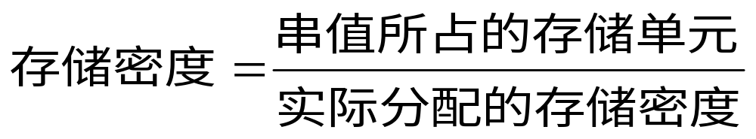
为了提高存储密度，可使每个结点存放多个字符，称其为块链结构。
通常将结点数据域存放的字符个数定义为结点的大小。
串的链式存储结构在连接等操作中有一定的方便之处，但总的来说不如另两种存储结构灵活，占用存储空间大且操作复杂。

Slide 40
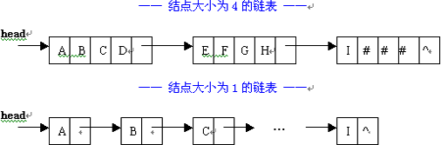
当结点大小大于 1时，串的长度不一定正好是结点的整数倍，因此要用特殊字符(如符号“#”)来填充最后一个结点，以表示串的终结。

Slide 41
对于结点大小不为1的链串，其类型定义为只需对上述的结点类型做简单的修改即可。
#define NODESIZE 80
typedef struct node
{ char data[NODESIZE];
struct node *next;
}Chunk;
Chunk
Chunk
data[0] data[1] data[2] data[3] next

Slide 42
4.3 串的模式匹配
首先，回顾子串定位操作 int index(S, T, pos)
功能：返回子串T在主串S中第pos个字符之后的位置，若不存在，则函数值为0。
  操作条件：串s,t存在， 1≤pos≤StrLength(S)
  操作结果：若t∈s，则操作返回t在s中首次出现的位置，否则返回值为0。
子串的定位操作是串处理中最重要的运算之一。

Slide 43
顺序存储结构的实现程序：
int S_index(SString t,SString p,int pos)
{
int n,m,i,j;
m=strlen(t);n=strlen(p);
for(i=pos-1;i<=m-n;i++)
{
for(j=0;j<n&&t[i+j]==p[j];j++);
if(j==n) return(i+1);
}
return(0);
}
m-n

Slide 44
设串： s=“a1a2…an”， T=“b1b2…bm”(m≤n)
子串定位：是指在主串S中找出一个与子串T相同的子串。
  通常把主串S称为目标串，
  把子串T称为模式串
从主串S中查找模式串T的过程称为“模式匹配”。

Slide 45
匹配结果：成功或失败两种
  S中有模式为T的子串，就返回该子串在S中的位置，当S中有多个模式为T的子串，通常只找出第一个子串—匹配成功；
  S中无模式为T的子串，返回值为零—匹配失败。
以定长顺序结构表示串时，常有两种算法： BF算法和 KMP算法。

Slide 46
一、 BF算法
又称古典或经典的、朴素的、穷举的算法
BF算法设计思想：
将主串的第pos个字符和模式的第1个字符比较：
  相等，继续逐个比较后续字符；
  不等，从主串的下一字符（pos+1）起，重新与第一个字符比较。
直到主串的一个连续子串字符序列与模式相等，匹配成功，返回S中与T匹配的子序列第一个字符的序号。
否则，匹配失败，返回值 0 .

Slide 47
2、 BF算法的实现—Index()操作的实现
int Index(SString S, SString T, int pos) {
// 返回子串T在主串S中第pos个字符之后的位置。
// T非空，1≤pos≤StrLength(S)。
i = pos; j = 1;
while (i <= S[0] && j <= T[0]) {
if (S[i] == T[j]) { ++i; ++j; } // 继续比较后继字符
else { i = i-j+2; j = 1; } // 指针后退重新开始匹配
}
if (j > T[0]) return i-T[0];
else return 0;
} // Index
相当于子串向右滑动一个字符位置
为了返回被匹配的首个字符位置，匹配成功后指针仍要回溯！

Slide 48
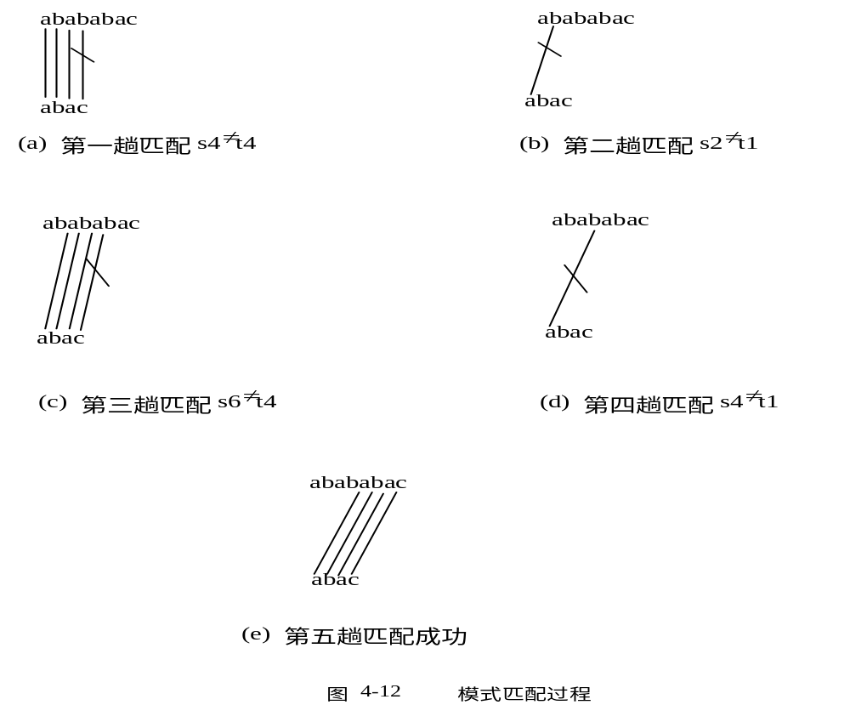

Slide 49
讨论：若n为主串长度，m为子串长度，则:
最好的情况：一配就中！ 只比较了m次（从第一个字符开始）。
最恶劣情况：主串前面n-m个位置都部分匹配到子串的最后一位，即这n-m位比较了m次，别忘了最后m位也各比较了一次，还要加上m。串的BF匹配算法最坏的情况下需要比较字符的总次数为:
(n-m+1)*m＝O(n*m)
(BF匹配算法的最坏时间复杂度)

Slide 50
KMP克努特-莫里斯-普拉特）算法思想：每当一趟匹配过程中出现字符比较不等时，不需i指针回溯，而是利用得到的部分匹配的结果，将模式向右滑动尽可能远的一段距离后，继续进行比较。
二、KMP算法
需要讨论的两个问题：
（1）如何由当前部分匹配结果确定模式向右滑动的新比较起点k？
（2）模式应该向右滑多远才是高效率的?
算法描述：自学

Slide 51
KMP算法的时间复杂度
由于指针i无须回溯，比较次数仅为n,即使加上计算next[j]时所用的比较次数m，比较总次数也仅为：
n+m=O(n＋m) 。
注意：由于BF算法在一般情况下的时间复杂度也近似于O(n+m)，所以至今仍被广泛采用。

Slide 52
4.4 串操作应用举例
文本编辑：实质是修改字符数据的形式或格式，包括串的查找、插入、删除等基本操作。
例如： Microsoft word ，其工作的基础原理都是文本编辑。虽然各种文本编辑程序的功能强弱不同，但是其基本操作是一致的，一般都包括串的查找，插入和删除等基本操作。

Slide 53
思路：
用换页符将文本划分成若干页，用换行符将每页划分成若干行。页是文本串的子串，行是页的子串。
在编辑程序中，先为文本串建立相应的页表和行表，在程序中设立页指针、行指针和字符指针，分别指向当前操作的页、行和字符。
进行文本编辑的过程，就是一个对行表、页表进行查找、插入或删除的过程。

Slide 54
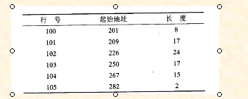
假设有下列一段C的源程序
main(){
float a,b,max;
scanf(“%f,%f”,&a,&b);
if a>b max=a;
else max=b;
};
200
m
a
i
n
(
)
{
↙
f
l
o
a
t
a
,
b
,
m
a
x
;
↙
s
c
a
n
f
(
"
%
f
,
%
f
"
,
&
a
,
&
b
)
;
↙
i
f
a
>
b
m
a
x
=
a
;
↙
e
l
s
e
m
a
x
=
b
;
↙
}
;
↙

Slide 55
本章小结
串的概念（定义）
串的存储（实现）
串的操作
串的匹配
串操作的应用

Slide 56
典型题例
例：用带头结点的单链表存储串（结点大小为1），编写算法，实现串的模式匹配算法。
【问题分析】该算法类同顺序串的简单模式匹配，实现匹配过程需考虑链表的特征（从头比较的技术，指针保留的技术）

Slide 57
【算法思想】从主串s的第一个字符和模式串t的第一个字符开始比较
  相等，继续比较后续字符。
  不等，则从主串s的下一个字符开始重新和模式串t比较。
  一直到模式串t中的每一个字符依次和主串s中的对应字符相等，则匹配成功，返回主串的当前起始位置指针。
  如果主串中没有和模式串相同的子串，则称匹配不成功，返回空指针NULL。

Slide 58
【算法描述】
Link *StrIndex(LKString *s, LKString *t)
/* 求模式串t在主串s中第一次出现的位置指针 */
{ Link *sp, *tp, *start;
if (t->len == 0) return s->head->next;
/* 空串是任意串的子串 */
start = s->head->next;
/* 记录主串的起始比较位置 */
sp = start;
/* 主串从start开始 */
tp = t->head->next;
/* 模式串从第一个结点开始 */

Slide 59
while(sp != NULL && tp != NULL)
{
if (sp->ch == tp->ch) /* 若当前对应字符相同，则继续比较 */
{
sp = sp->next;
tp = tp->next;
}
else /* 发现失配字符，则返回到主串当前起始位置的下一个结点继续比较*/
{
start = start->next; /* 更新主串的起始位置 */
sp = start;
tp = t->head->next; /* 模式串从第一个结点重新开始 */
}
}
if ( tp == NULL) return start; /* 匹配成功，返回主串当前起始位置指针 */
else return NULL; /* 匹配不成功，返回空指针 */
}

Slide 60
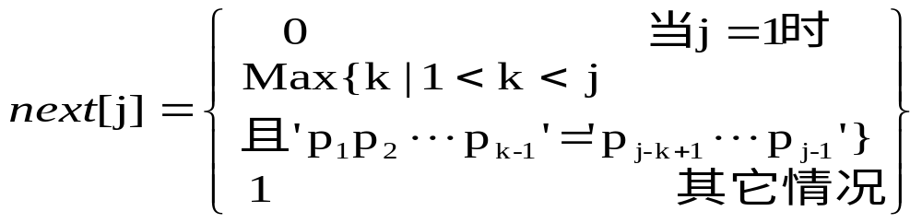
补充：KMP(D.E.Knuth, V.R.Pratt,J.H.Morris) 算法
KMP算法的时间复杂度可以达到O(m+n)
StrIndex(SString s,int pos, SString t)
当 S[i] <> T[j] 时，
已经得到的结果：
S[i-j+1..i-1] == T[1..j-1]
若已知 T[1..k-1] == T[j-k+1..j-1]
则有 S[i-k+1..i-1] == T[1..k-1]
定义：模式串的next函数

Slide 61
int Index_KMP(SString S, SString T, int pos) {
// 1≤pos≤StrLength(S)
i = pos; j = 1;
while (i <= S[0] && j <= T[0]) {
if (j = 0 || S[i] == T[j]) { ++i; ++j; }
// 继续比较后继字符
else j = next[j]; // 模式串向右移动
}
if (j > T[0]) return i-T[0]; // 匹配成功
else return 0;
} // Index_KMP

Slide 62
求next函数值的过程是一个递推过程，分析如下:
已知：next[1] = 0；
假设：next[j] = k；又 T[j] = T[k]
则： next[j+1] = k+1
若： T[j] ≠ T[k]
则需往前回朔，检查 T[j] = T[ ？]
这实际上也是一个匹配的过程，
不同在于：主串和模式串是同一个串

Slide 63
void get_next(SString &T, int &next[] ) {
// 求模式串T的next函数值并存入数组next
i = 1; next[1] = 0; j = 0;
while (i < T[0]) {
if (j = 0 || T[i] == T[j])
{++i; ++j; next[i] = j; }
else j = next[j];
}
} // get_next
还有一种特殊情况需要考虑：
例如：
S = ′aaabaaabaaabaaabaaab′
T = ′aaaab′
next[j]=01234
nextval[j]=00004

Slide 64
void get_nextval(SString &T, int &nextval[]) {
i = 1; nextval[1] = 0; j = 0;
while (i < T[0]) {
if (j = 0 || T[i] == T[j]) {
++i; ++j;
if (T[i] != T[j]) next[i] = j;
else nextval[i] = nextval[j];
}
else j = nextval[j];
}
} // get_nextval

